Slide 1

আজকের ক্লাসে সবাইকে স্বাগতম
স্বাগতম
Notes:
যে কোন ছবি বা পাঠ সংশ্লিষ্ট কোন ছবি দিয়ে স্বাগত জানানো যেতে পারে।

Slide 2


শিক্ষক পরিচিতি
পাঠ পরিচিতি
মো. নিজাম উদ্দিন সহকারী শিক্ষক (কম্পিউটার)
আগ্রান উচ্চ বিদ্যালয়,বড়াইগ্রাম,নাটোর।
E-mail: nizamnishat1977@gmail.com
মোবাইলঃ ০১৭২২০৫৪৮১৯
শ্রেণি: ৭ম
বিষয়: তথ্য ও যোগাযোগ প্রযুক্তি
অধ্যায় : চতুর্থ
পাঠ: ২৮
সময়: ৩৫ মিনিট
তারিখ :
Notes:
এই স্লাইডটি হাইড করে রাখা যেতে পারে আবার শিক্ষক ইচ্ছে করলে দেখাতেও পারেন।

Slide 3
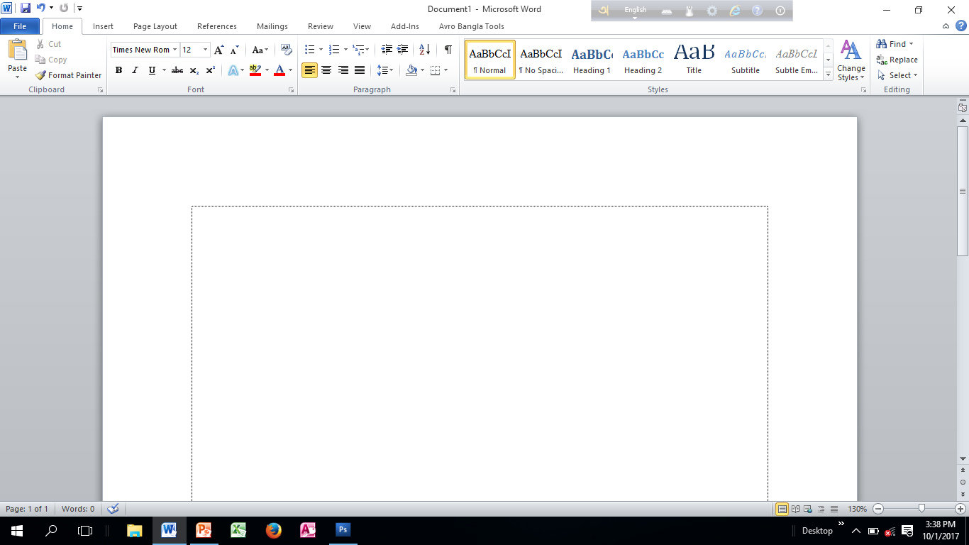
নীচের বানান গুলো লক্ষ করি এবং চিন্তা করে বলি।
Rahima is a student in class six of agran High school, She go to school regulerly, So she is a brilient student.
Rahima is a student in class six of agran High school, She goes to school regularly, So she is a brilliant student.
ভুল লেখা
শুদ্ধ লেখা
ভুল লেখা শুদ্ধ করে লেখার প্রক্রিয়াকে কি বলে?

Slide 4
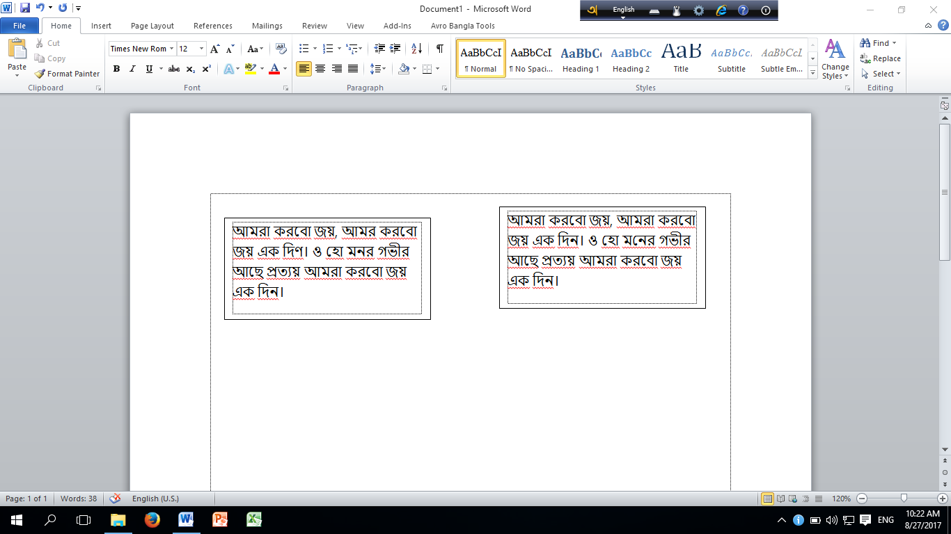
আজকের পাঠের বিষয়
ডকুমেন্ট সম্পাদনা

Slide 5
শিখনফল
এই পাঠ শেষে শিক্ষার্থীরা…
১। ‘ডকুমেন্ট সম্পাদনা’ বিষয়টি ব্যাখ্যা করতে পারবে।
২। কীভাবে Cut, Copy, Paste করতে হয় তা বর্ণনা করতে পারবে।
৩। ডিলিট ও Backspace Key এর ব্যাবহার করতে পারবে।

Slide 6
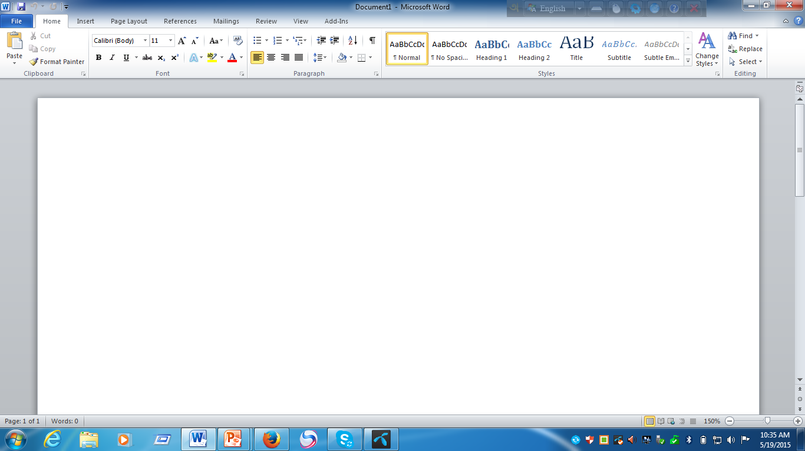
ডকুমেন্ট সম্পাদনা
×
যে জন দিবসে মনের হরষে জ্বালায় মোমের বাতি আশু গৃহে তার দেখিবেনা আর নিশিতে প্রদীপ বা্তি।
যে জন দীবসে মনের হরষে জ্বালায় মমের বাটি আষু গ্রিহে তার দেখিবেনা আর নিশেটে প্রিদীপ বাটি।
একটি প্রক্রিয়া অনুসরণ করে ডকুমেন্টের ভুল ভ্রান্তি ঠিক করা এবং পরিবর্তন , পরিমার্জন করাকে ডকুমেন্ট সম্পাদনা বলা হয়।

Slide 7
নির্বাচন করা (Select)
সম্পাদনার বিভিন্ন কাজে অনেক সময়ই ডকুমেন্টর কোনো অক্ষর, শব্দ বাক্য নির্বাচন করতে হয়। নির্বাচন করার জন্য কার্সরকে নির্ধারিত জায়গার শুরুতে নিতে হবে। এরপর শিফট কী চেপে ধরে ডান এ্যারো Shift →কী চেপে নির্ধারিত কোনো অক্ষর, শব্দ, বাক্য নির্বাচন করতে হয়। তাছাড়া মাউস দিয়ে ড্রাগ করে নির্বাচন করা যায়।
Shift →

Slide 8
এসো আমরা একটি ভিডও দেখি।

Slide 9


কাট (Cut)
অনেক সময় ডকুমেন্টের কোনো অক্ষর, শব্দ, বাক্য বা কোনো অংশকে এক জায়গা থেকে অন্য জায়গায় সরাতে হয়। এজন্য এ অক্ষর, শব্দ, বাক্য বা অংশকে নির্বাচন করে কাটার জন্য Ctrl এবং x একসাথে চাপতে হয়।
অনেক সময় ডকুমেন্টের কোন অক্ষর, শব্দ, বাক্য বা অংশকে নির্বাচন করে কাটার জন্য ব্যবহার করা হয়।
অনেক সময় কোন ডকুমেন্টের অক্ষর, শব্দ, বাক্য বা অংশকে নির্বাচন করে কাটার জন্য Ctrl এবং x একসাথে চাপতে হয়।
Ctrl x

Slide 10

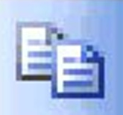

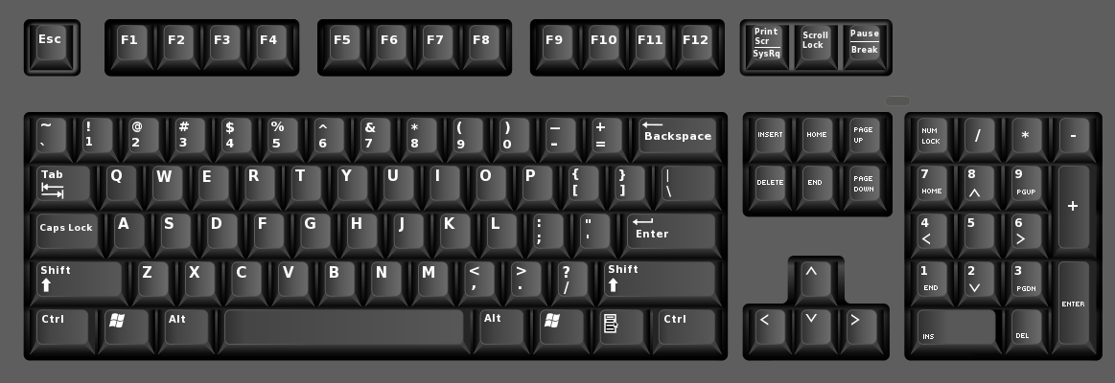
কপি /(Copy)
অনেক সময় ডকুমেন্ট এর কিছু শব্দ, বাক্য বা বাক্যের কিছু অংশ অন্য জায়গায় নিতে হয় অর্থাৎ প্রতিলিপি তৈরি করা,এই প্রতিলিপি তৈরি করাকে কপি বলা হয়। ডকুমেন্ট এর কোন অংশ কপি করার জন্য প্রথমে যে টুকু কপি করবো সেটুকু সিলেক্ট করতে হবে। তারপর কীবোর্ডের Ctrl এবং c এক সাথে চাপতে হবে।অথবা কপি আইকনে ক্লীক করতে হবে
Ctrl c

Slide 11

দলীয় কাজ
দলের প্রত্যেক সদস্যদের নাম লিখে কপি করে দেখাও।

Slide 12


পেস্ট (Paste)
Ctrl v
পেস্ট শব্দের অর্থ হল স্থাপন করা। কাট বা কপি কমান্ড ব্যবহার করার পর কারসকে নির্ধারিত স্থানে নিয়ে Ctrl এবং v কী একসাথে চাপতে হবে।
অথবা
কাট বা কপি কমান্ড ব্যবহার করার পর কারসকে নির্ধারিত স্থানে নিয়ে এখানে ক্লিক করতে হয়।

Slide 13
Delete কী এবং Backspace কী চাপলে নির্বাচীত অংশ মুছে যাবে।
আমার সোনার বাংলা আমি তোমায় ভাল বাসি চির দিন টোমার আকাশ টোমার বাতাস আমার প্রাণে বাজায় বাশিঁ সোনার বাংলা।
Notes:
ট্রিগারের কাজ করা আছে। কী বোর্ডর Delete কী এবং Backspace কী চাপলে নির্বাচীত অংশ মুছে যাবে।

Slide 14
মূল্যায়ন
আবার চেষ্টা কর
উত্তর সঠীক
আবার চেষ্টা কর
আবার চেষ্টা কর
আবার চেষ্টা কর
আবার চেষ্টা কর
উত্তর সঠীক
আবার চেষ্টা কর
১। ডকুমেন্টর নির্বাচীত অংশ Copy করার জন্য নীচের কোন কী দ্বয় এক সাথে চাপতে হয়?
ক। Ctrl + X
খ। Ctrl + C
গ। Ctrl + V
ঘ। Ctrl + N
১। ডকুমেন্টর নির্বাচীত অংশ মুছেফেলার জন্য নীচের কোন কী চাপতে হয়?
i. Delete key
ii. Backspace key
iii. Ctrl key
নীচের কোন টি সঠীক ?
ক। i ও ii
খ। i ও iii
গ। ii ও iii
ঘ। i, ii ও iii

Slide 15
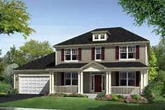
বাড়ীর কাজ
Ms Word Program এর মাধ্যমে কী ভাবে সম্পাদনার কাজ করা যায় এর উপর একটি প্র্তীবেদন লিখে আনবে।

Slide 16

ক্লাসের সবাইকে ধন্যবাদ

